Slide 1
Vennskap 5. trinn

Slide 2
Inngangsmusikk
Notes:
Sett på inngangsmusikk:
For Indre Østfold kommune: Waterloo.mp4
For eksterne kommuner: ABBA - Waterloo (Official Lyric Video) (youtube.com)
Vi rydder klasserom
Vi samles i ringen

Slide 3
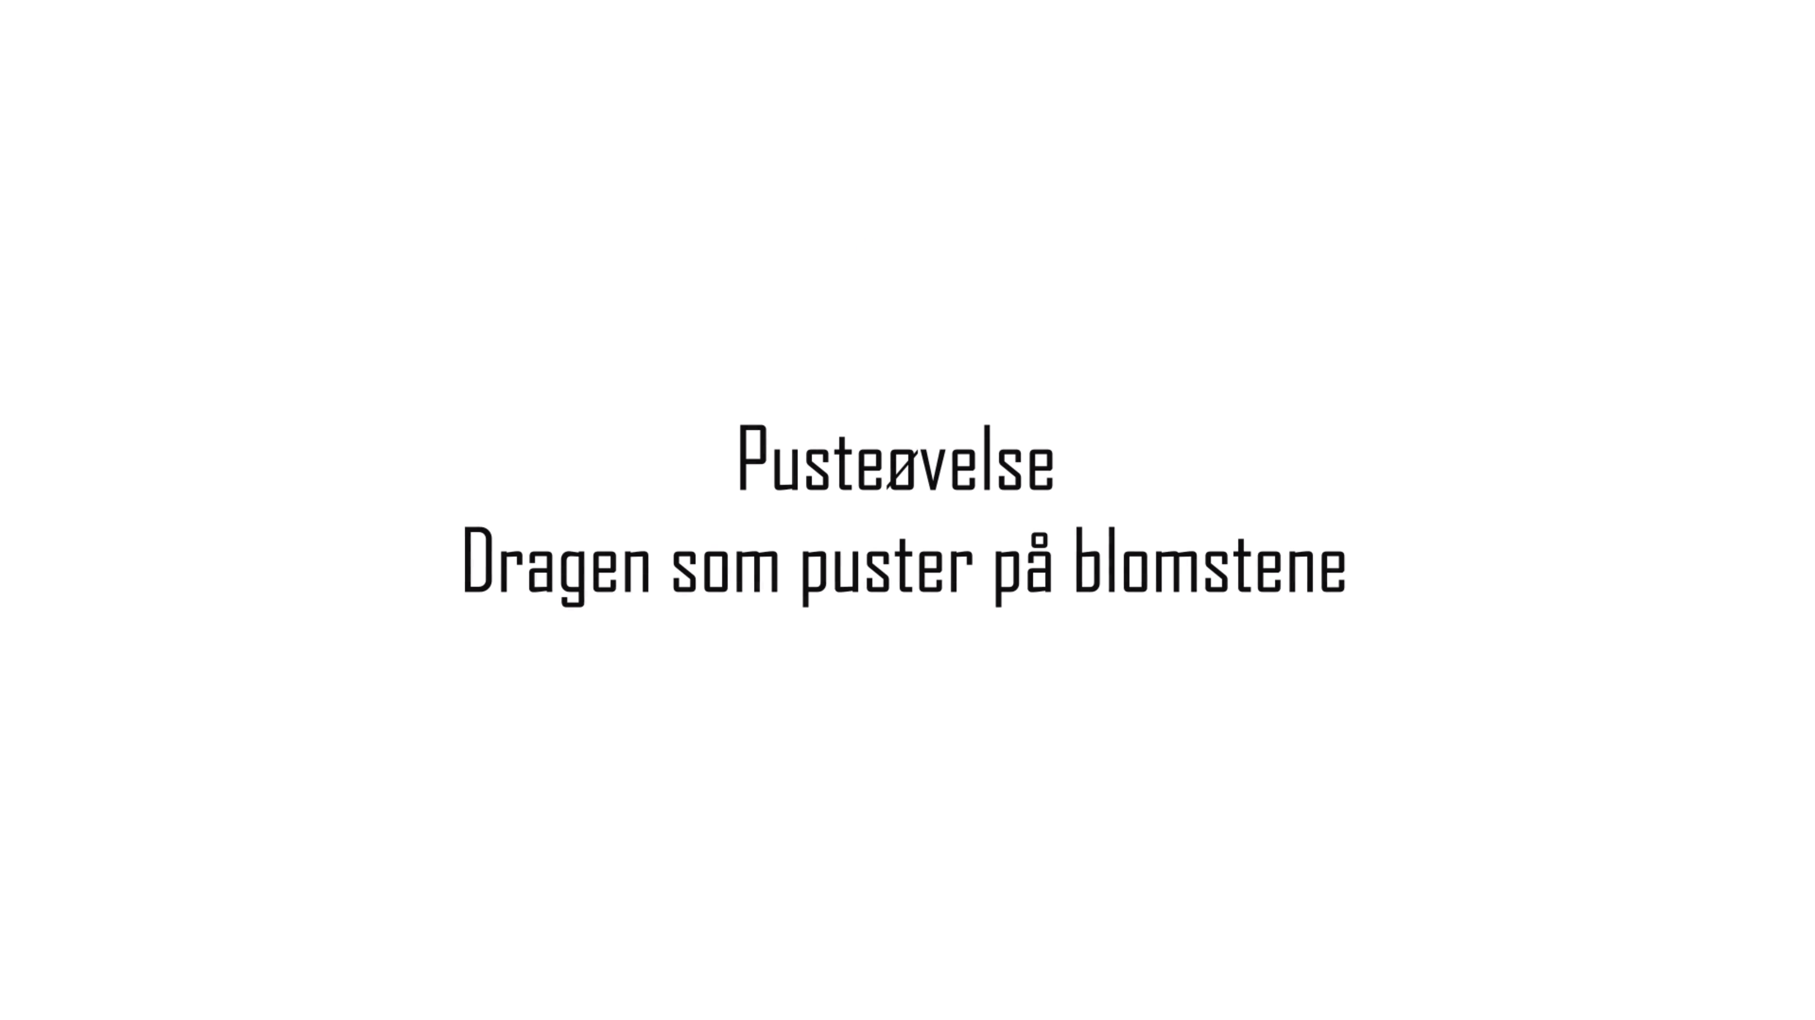
Notes:
Øvelsen heter «Dragen som lukter på blomstene» https://play.mediaflow.com/ovp/11/50GB9O6MX8 – trykk på «play-knappen» for å starte filmen
Når du skal gjennomføre pusteøvelsen med elevene, velger du selv om du vil vise filmen eller om du modellerer selv.
Dersom du ønsker å benytte en annen øvelse, finner du flere eksempler på https://www.io.kommune.no/tjenester/skole-og-utdanning/robuste-barn/pust-og-bevegelse/

Slide 4
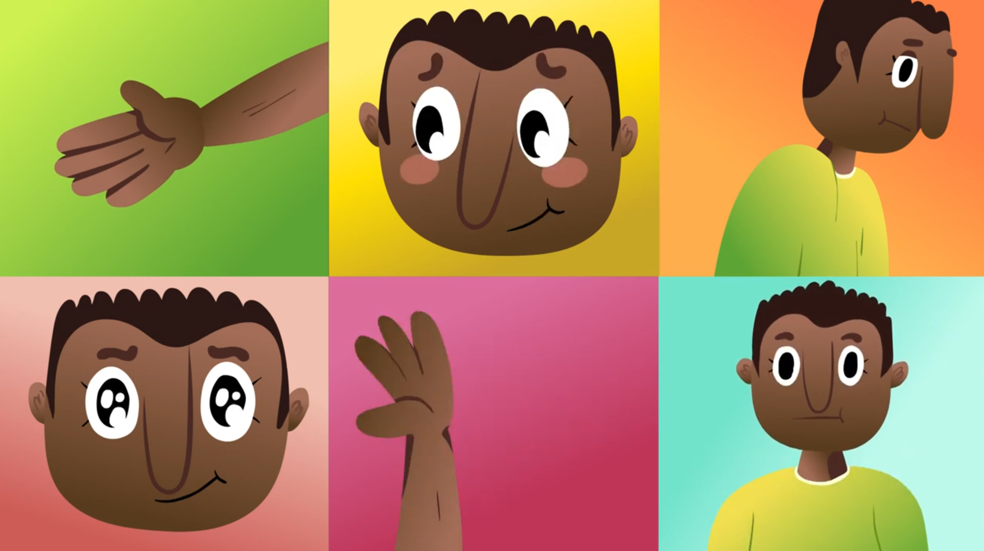
Vi ser film!
Notes:
Se filmen: https://www.youtube.com/watch?v=Wv6h4RKSCzw (trykk på bildet for å få opp filmen)
Varighet 2:22

Slide 5
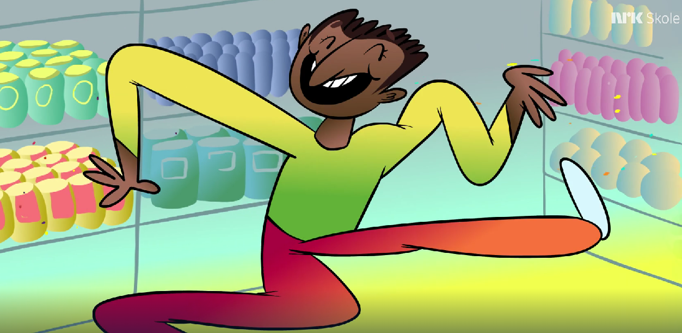
Hva er kroppsspråk?
Notes:
Hva er kroppsspråk?
La elevene komme med innspill, lærer kommer med innspill ved behov.
For eksempel:
Vi kommuniserer med hele oss. Kroppsspråk er hvordan vi uttrykker oss og kommuniserer uten å bruke ord, og kan forsterke det du ønsker å si med ord. Kroppsspråket ditt påvirker i stor grad menneskene rundt deg. Det påvirker hvordan folk føler seg og hvordan du føler deg selv.

Slide 6
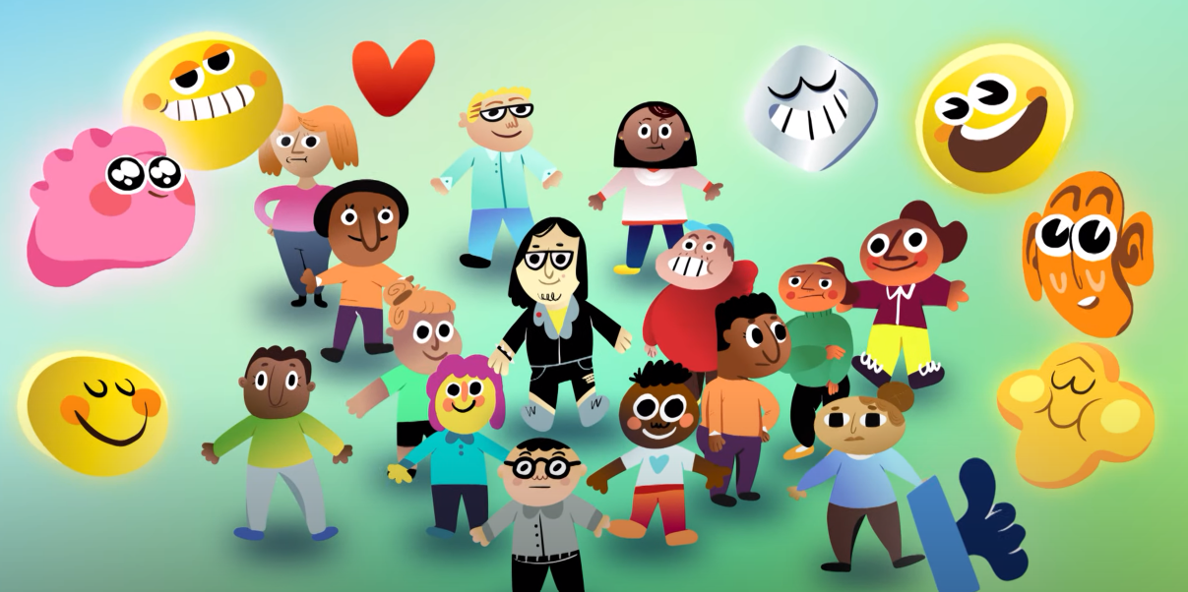
CL : Par på tid - i ringen
Notes:
CL: Par på tid – i ringen
Lærer deler elevene inn i par. Inndelingen må være forberedt på forhånd for å ta hensyn til elevenes ulike behov og forutsetninger.
Paret finner nye plasser og sitter ved siden av hverandre i ringen.
Læreren gir elevene et spørsmål eller en ting å tenke på.
En av elevene får begynne å snakke på tid (30-60 sekunder). Lærer tar tiden.
Elevene bytter rolle.
Neste rolle formidler sine ideer om innholdet, på tid (30-60 sekunder).
I ringen: Elevene legger frem hva de har snakket om, to og to
Lærer takker for alle innspill, gjengir og utvider på en positiv måte.
Spørsmål til CL- aktiviteten:
Hva slags kroppsspråk kan skape utrygghet i vår klasse?
Hva slags kroppsspråk kan skape trygghet i vår klasse?
Hva kan vi gjøre for å unngå at kroppsspråket vårt skaper utrygghet i vår klasse?

Slide 7
Vi leker!
Memory med elever
Notes:
Memory med elever
Formål: Oppmerksomhet, bevegelse, kaoskontroll
Beskrivelse: Den voksne deler elevene inn i par. En elev (som har lyst) skal være «gjetter» og gå på gangen. Alle par finner hver sin korte lyd eller bevegelse som er felles for paret, deretter blander alle elevene seg i klasserommet slik at parene ikke står ved siden av hverandre. Eleven på gangen kommer inn i klasserommet og sier et navn. Den navngitte eleven viser sin lyd eller bevegelse. Så må «gjetteren» fortsette å si navn, til helt til «gjetteren» klarer å finne parene med samme lyd eller bevegelse. Denne leken skaper god stemning!
Tips:
Velg kun ett alternativ, altså enten lyd eller bevegelse, dersom du tenker det vil bli mest vellykket i din klasse. Elevene kan f.eks velge dyrelyder eller ordklasser.
Gruppene bør ikke være større enn 6-7 par. Er det oddetall kan en gruppe være på tre personer.
For at leken skal gå fortere, kan dere velge to «gjettere» som samarbeider.

Slide 8
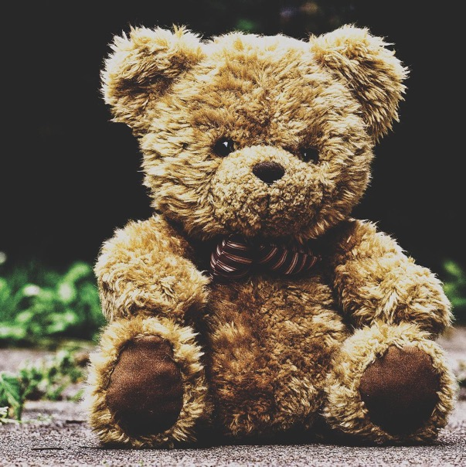
Vi oppsummer sammen i ringen
Hva likte du i dag?
Hva lærte du?
Hvorfor er dette viktig?
Hva kan vi øve på?
Notes:
Foto: Bildet er tatt av Bildet er tatt av Alexas_Fotos fra Pixabay
Vi setter oss i ringen og oppsummerer sammen.
Prosess: Sende en ball e.l. rundt i ringen. Alle får ordet etter tur. Elevene sier en ting hver. Det er helt fint å si det samme som de andre, eller noe annet. Vi tar et spørsmål av gangen. Vi bytter spørsmål underveis, f. eks når 5-6 elever har svart.

